Slide 1
Prepojené dáta Linked Data
Michal Holub

Slide 2
Kto sa zaoberá...
odporúčaním príbuzných objektov?
spracovaním a analýzou textu?
hľadaním podobnosti?
hľadaním vzťahov?
úpravou dopytov pri vyhľadávaní?
získavaním sémantiky?
dáta
prepojenia

Slide 3
Architektúra webu dokumentov
dokumenty vo formáte HTML
každý dokument má globálny identifikátor URI
na získanie dokumentov sa používa HTTP protokol
dokumenty na seba navzájom odkazujú
problémy
orientácia na dokumenty namiesto entít
objekty reálneho sveta, o ktorých publikujeme informácie
dokumenty čitateľné pre ľudí
HTML viac označuje, ako má dokument vyzerať

Slide 4
Dáta sú na webe ... ale skúste nájsť
Výskumníci z Východnej Európy zaoberajúci sa Webom.
Fyzici, ktorí sa narodili v rovnaký deň ako Albert Einstein.
Riešenie:
publikovať otvorené dáta
strojovo spracovateľné
prepojiť ich zdroje
}
Linked Data

Slide 5
Linked Data
súčasné štandardy sa využijú na publikáciu informácií o entitách
strojovo čitateľná podoba
vytváranie prepojení medzi entitami
využitie slovníkov, schém, ontológií pre opis sémantiky

Slide 6
4 princípy Linked Data
používanie URI na pomenovanie entít
jednoznačne identifikované, jedinečné
používanie dereferencovateľných (HTTP) URI
aby si človek mohol pozrieť entitu cez prehliadač
poskytnutie informácií o entite, použitie štandardov
RDF, SPARQL
odkazovať na iné URI (prepájať entity)
Tim Berners-Lee – Design Issues: Linked Data (2006)

Slide 7
Entity a prepojenia
názov:sk
Bratislava
kraj
Bratislavský kraj
mesto Bratislava
mesto
názov:de
Pressburg
psč
ulica Ilkovičova
842 16
názov
Ilkovičova

Slide 8
RDF
dátový model
orientovaný graf
trojice subjekt – predikát – objekt
subjekt: URI alebo blank node
predikát: URI
objekt: URI alebo blank node alebo literál
trojice sú zapísané pomocou jednej z notácií
XML, JSON, N3, Turtle, RDFa
W3C štandard

Slide 9
RDF príklad
prebieha
20.10.2012
PeWe
organizuje
Ontožúr
Univerzitka
konáSaV
RDF dátový model
začínaO
_blank
subjekt predikát objekt
Pewe organizuje Ontožúr
Ontožúr prebieha “20.10.2012”^^xsd:date
Ontožúr konáSaV Univerzitka
dátový model zapísaný trojicami

Slide 10
Serializácia RDF
štandardy
RDF/XML – v XML, náročné na parsovanie
RDFa – priamo v HTML pri zmienke o entite
zatiaľ nie štandardy
N3 – trojice v textovom súbore, celé URI
Turtle – trojice, používa prefixy (kratší zápis)
RDF/JSON – trojice, vnorené použitím zátvoriek

Slide 11
RDF/XML
<?xml version="1.0">
<rdf:RDF
xmlns:rdf="http://www.w3.org/1999/02/22-rdf-syntax-ns#"
xmlns:rdfs="http://www.w3.org/2000/01/rdf-schema#"
xmlns:dbpp="http://dbpedia.org/property"
xmlns:geo="http://www.w3.org/2003/01/geo/wgs84_pos#">
<rdf:Description rdf:about="http://dbpedia.org/resource/Leipzig">
<property:hasMayor rdf:resource="http://dbpedia.org/resource/Burkhard_Jung"/>
<rdfs:label xml:lang="de">Leipzig</rdfs:label>
<geo:lat rdf:datatype="float">51.3333</geo:lat>
<geo:lon rdf:datatype="float">12.3833</geo:lon>
</rdf:Description>
</rdf:RDF>

Slide 12
RDFa
<?xml version="1.0" encoding="UTF-8">
<!DOCTYPE html PUBLIC "-//W3C//DTD XHTML+RDFa 1.0//EN"
"http://www.w3.org/MarkUp/DTD/xhtml-rdfa-1.dtd">
<html version="XHTML+RDFa 1.0" xml:lang="en"
xmlns="http://www.w3.org/1999/xhtml"
xmlns:rdf="http://www.w3.org/1999/02/22-rdf-syntax-ns#"
xmlns:rdfs="http://www.w3.org/2000/01/rdf-schema#"
xmlns:dbpp="http://dbpedia.org/property"
xmlns:geo="http://www.w3.org/2003/01/geo/wgs84_pos#">
<head><title>Leipzig</title></head>
<body about="http://dbpedia.org/resrouce/Leipzig">
<h1 property="rdfs:label" xml:lang="de">Leipzig</h1>
<p>Leipzig is a city in Germany. Leipzig’s mayor is <a href="Burkhard_Jung" rel="dbpp:hasMayor">Burkhard Jung</a>. It is located at latitude <span property="geo:lat" datatype="xsd:float">51.3333</span> and longitude <span property="geo:lon" datatype="xsd:float">12.3833</span>.</p>
</body>
</html>

Slide 13
Turtle
@prefix rdf:<http://www.w3.org/1999/02/22-rdf-syntax-ns#> .
@prefix rdfs:<http://www.w3.org/2000/01/rdf-schema#> .
@prefix dbp:<http://dbpedia.org/resource/> .
@prefix dbpp:<http://dbpedia.org/property/> .
@prefix geo:<http://www.w3.org/2003/01/geo/wgs84_pos#> .
dbp:Leipzig dbpp:hasMayor dbp:Burkhard_Jung .
dbp:Leipzig rdfs:label "Leipzig"@de .
dbp:Leipzig geo:lat "51.333332"^^xsd:float .
dbp:Leipzig geo:lon "12.38333"^^xsd:float .

Slide 14
RDF/JSON
{
"http://dbpedia.org/resource/Leipzig" : {
"http://dbpedia.org/property/hasMayor":
[{"type":"uri",
"value":"http://dbpedia.org/resource/Burkhard_Jung"}],
"http://www.w3.org/2000/01/rdf-schema#label":
[{"type":"literal", "value":"Leipzig", "lang":"en"}],
"http://www.w3.org/2003/01/geo/wgs84_pos#lat":
[{"type":"literal", "value":"51.3333",
"datatype":"http://www.w3.org/2001/XMLSchema#float"}],
"http://www.w3.org/2003/01/geo/wgs84_pos#lon":
[{"type":"literal", "value":"12.3833",
"datatype":"http://www.w3.org/2001/XMLSchema#float"}]
}
}

Slide 15
Slovníky
dôležité ako schéma pre RDF, definuje triedy a vlastnosti
DublinCore – všeobecný zoznam termov
FOAF – ľudia, kontakty
BIBO – bibliografické záznamy, dokumenty
SIOC – online komunity
DOAP – projekty
VoID – datasety
http://fiit.stuba.sk/~holub
http://xmlns.com/foaf/0.1/name
Michal Holub

Slide 16
Ako získať dáta?
HTTP GET na konkrétne URI
"Accept: text/html"
"Accept: application/rdf+xml"
SPARQL – ako SQL pre RDF dáta
celý dataset na stiahnutie (RDF/XML alebo iný formát)
PREFIX foaf: <http://xmlns.com/foaf/0.1/>
SELECT ?email
WHERE {
?person foaf:name “Michal Holub”.
?person foaf:mbox ?email.
}

Slide 17
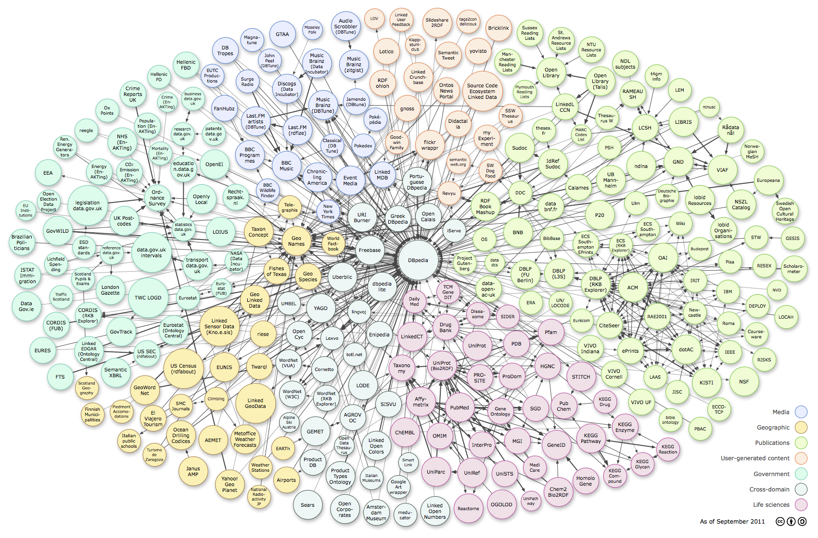
Takto to v súčasnosti vyzerá

Slide 18
V číslach
295 datasetov
31 634 213 770 trojíc (faktov)
503 998 829 prepojení medzi datasetmi
113 datasetov publikovaných producentmi dát
180 datasetov publikovaných tretími stranami
http://www4.wiwiss.fu-berlin.de/lodcloud/state
September 2011

Slide 19
Všeobecné datasety
DBpedia
dbpedia.org
sémantická encyklopédia
extrahuje štruktúrované informácie z Wikipedie – infoboxy
jadro Linked Data
definuje URI pre množstvo entít – treba znovupoužiť
YAGO
www.mpi-inf.mpg.de/yago-naga
sémantická báza znalostí
extrahovaná z Wikipedie, GeoNames, WordNetu
infoboxy, kategórie, taxonómia kategórií

Slide 20
Špecializované datasety
LinkedGeoData
linkedgeodata.org
báza geografických a priestorových dát
ulice, križovatky, cesty, mosty, objekty záujmu
extrahovaná z OpenStreetMap
Linked Movie DataBase
data.linkedmdb.org
filmy

Slide 21
Problémy
rôznorodosť zdrojov, nejednoznačnosť
identica:45563
dbpedia:Berners_Lee
dbpedia:Tim_Berners-Lee
semweb:Tim_Berners-Lee
freebase:en.tim_berners-lee
dblp:100007
Dobre, tak aké je moje URI?
owl:sameAs
2 URI reprezentujú tú istú entitu

Slide 22
Problémy
získavanie dát z neštruktúrovaných zdrojov
text mining, natural language processing
škálovateľnosť
aby to celé fungovalo na Webe
dopytovanie, odvodzovanie
zašumené dáta, chyby, preklepy
kvalita zdrojov
keď je v dvoch datasetoch info o entite A, ktorý je lepší?
vytváranie RDF Links, prepájanie zdrojov dát
iba 5 % informácií na Data Webe je prepojených

Slide 23
5 hviezdičkové dáta
★★★★★ voľne dostupné na Webe (ľubovoľný formát)
★★★★★ štruktúrované, strojovo spracovateľné (napr. Excel namiesto obrázkov)
★★★★★ nie uzavretý formát (napr. CSV namiesto Excelu)
★★★★★ otvorené štandardy doporučené W3C (RDF a SPARQL), aby sa mohli ostatní odkazovať
★★★★★ prepájanie dát s ostatnými dostupnými datasetmi

Slide 24
Literatúra
Auer, S. – Lehmann, J. – Ngonga Ngomo, A.C.: Introduction to Linked Data and Its Lifecycle on the Web. Reasoning Web 2011, LNCS 6848 (2011)
Auer, S. – Bizer, C. – Kobilarov, G. – Lehmann, J. – Cyganiak, R. – Ives, Z.: DBpedia: A Nucleus for a Web of Open Data. ISWC ’07, LNCS 4825 (2007)
Mynarz, J., Nečaský, M., Svátek, V., Klímek, J., Knap, T., Stárka, J.: Techniky a nástroje pro propojená data. Datakon (2012)
Suchanek, F.M. – Kasneci, G. – Weikum, G.: YAGO: A Core of Semantic Knowledge Unifying WordNet and Wikipedia. WWW ‘07, ACM Press (2007)
Weikum, G., Theobald, M.: From Information to Knowledge : Harvesting Entities and Relationships from Web Sources. PODS ‘10, ACM Press (2010)

Slide 25
Odkazy
linkeddata.org
www4.wiwiss.fu-berlin.de/lodcloud/state
www.w3.org/DesignIssues/LinkedData.html
sindice.com
sig.ma
sameas.org
relfinder.semanticweb.org
rdfs.org/sioc/spec
xmlns.com/foaf/spec
dublincore.org

Slide 26
Odkazy
lod2.eu
opendata.cz
keg.vse.cz
xrg.cz
www.heppnetz.de/projects/goodrelations
trac.usefulinc.com/doap
www.w3.org/TR/void
www.w3.org/RDF
www.w3.org/TR/rdf-sparql-query

